Slide 1
Clinical Compass
Решение кейс-чемпионата
01
Наблюдение
между приёмами
Дневник пациента, сигналы риска и описание
состояния в одном кабинете врача.
Основная идея
Собрать историю и выделить изменения,
которые врачу стоит проверить.
Notes:
Clinical Compass — прототип сопровождения пациентов между приёмами. Данные дневника, стандартизированных анкет, анамнеза и лечения доступны в одном кабинете. Описание искусственного интеллекта является материалом для проверки врачом. Клиническая эффективность и экономия времени врача не измерены.
Источники: README.md; docs/demo-scenarios.md

Slide 2
Clinical Compass
Задача врача
02
Перед решением нужно собрать историю
01
Разные источники
Дневник, анкеты, документы и назначения
приходится сопоставлять.
02
Изменения между приёмами
Нужны основания, чтобы определить,
кому требуется внимание раньше.
03
Неоднозначные отметки
Отсутствие записи и явный пропуск
лекарства означают разное.
Рабочие гипотезы проекта. Исследование затрат времени врача ещё предстоит.
Notes:
Проблемы сформулированы как гипотезы проекта, а не результаты пользовательского или клинического исследования. Решение не имеет подтверждённого численного эффекта на затраты времени врача.
Источники: README.md; docs/demo-scenarios.md

Slide 3
Clinical Compass
Основная идея
03
Одна история от записи до приёма
1
2
3
4
Пациент
Карта
Система
Врач
Ведёт дневник
и отвечает на анкеты
Анамнез, назначения,
анкеты и документы
Проверяет правила
и описывает динамику
Проверяет основания
и выбирает действия
Искусственный интеллект готовит материал к разбору.
Клиническое решение принимает врач.
Notes:
Схема отражает текущие роли. Подтверждённая врачом медицинская карта отделена от неподтверждённых сведений пациента. Документы проходят рассмотрение врачом. Модель не изменяет назначения.
Источники: app/backend/clinical.py; app/backend/ai/service.py; app/frontend/src/App.jsx

Slide 4
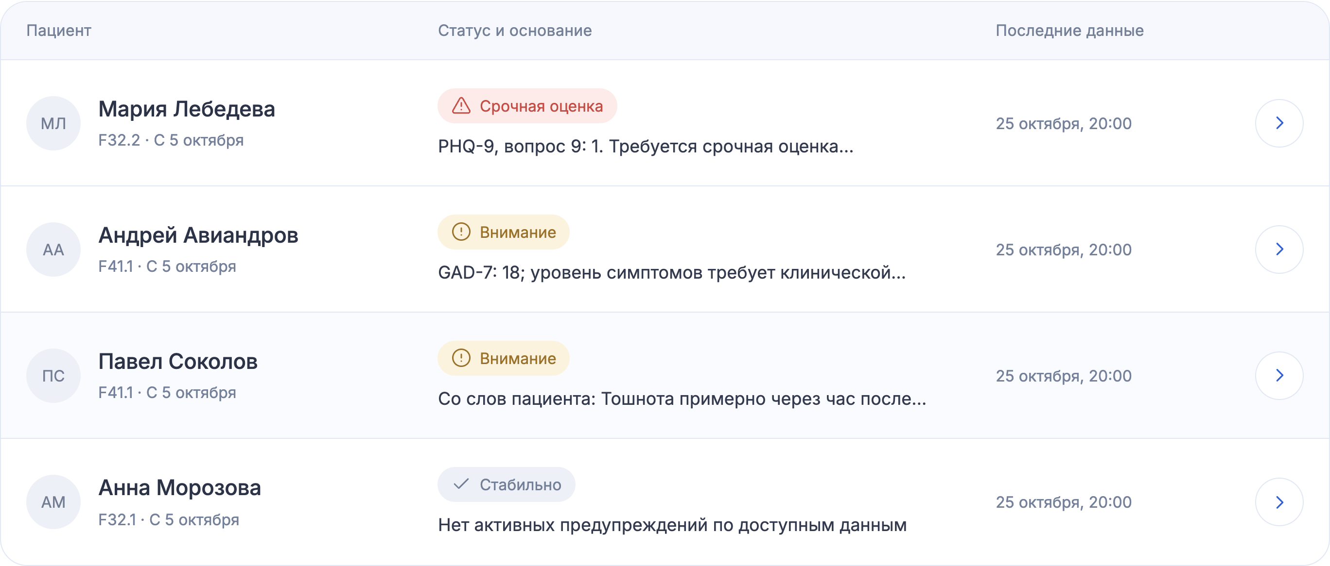
Clinical Compass
Кабинет врача
04
Кому нужно внимание сегодня
Приоритет и причина сигнала в одном списке. Синтетические истории.
Notes:
Снимок текущего сайта от 27.10.2026. Список врача doctor.realistic-v2 содержит четыре синтетические истории. Цвет статуса не является диагнозом. Причины формируются независимо от того, завершила ли модель подготовку описания.
Источники: var/presentation/assets/capture-manifest.json; app/backend/clinical.py; docs/demo-scenarios.md

Slide 5
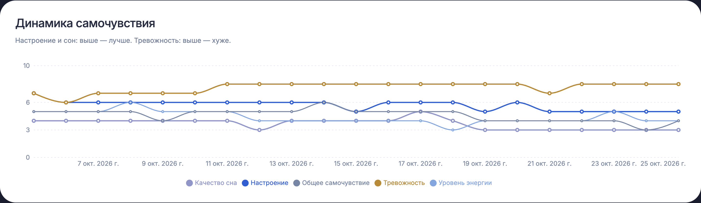
Clinical Compass
Наблюдение пациента
05
Динамика вместо отдельных отметок
21 день наблюдений
Настроение, тревога, сон, энергия и самочувствие
Notes:
График фактических синтетических записей Андрея Авиандрова, не данные реального пациента. В дневнике пять шкал от 0 до 10. Показатель сна означает качество, не количество часов. У тревоги большее значение означает большее неблагополучие, у остальных шкал — лучшее состояние. Анкеты тревоги и депрессии имеют фиксированные схемы и отдельные результаты.
Источники: var/presentation/assets/capture-manifest.json; docs/demo-scenarios.md; app/backend/diary.py

Slide 6
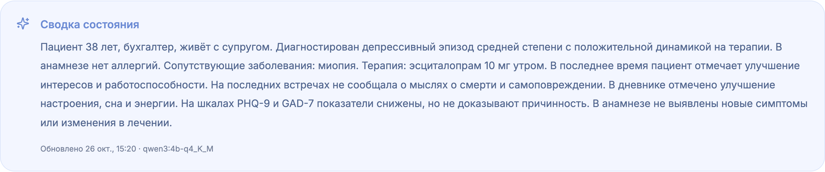
Clinical Compass
Описание состояния
06
Описание с опорой на историю
Динамика и контекст
Основания риска
Локальная модель
Каждое описание требует проверки врачом.
Notes:
Визуал — ранее сохранённое описание синтетической истории, а не результат сегодняшнего замера. Модель получает ограниченное окно дневника и анкет, подтверждённую карту, историю назначений и существующие сигналы. Структура ответа, ссылки на разрешённые факты и обязательное покрытие известных критических сигналов проверяются программно. Это не гарантирует корректность всех утверждений. В сегодняшних трёх попытках одна содержала неверно указанную шкалу, что обнаружила дополнительная оценочная рубрика. Описание формируется локально, данные не отправляются внешней языковой модели.
Источники: app/backend/ai/service.py; app/backend/ai/ollama.py; var/presentation/benchmark.json; var/presentation/assets/capture-manifest.json

Slide 7
Clinical Compass
Возможности и метрики
07
Функции, польза и измеренное время
Функция | Польза для врача | Медиана замера
Карта и назначения | Анамнез и лечение в одной истории | 3,1 мс получение карты
Дневник и анкеты | Динамика состояния по датам | 3,4 мс получение дневника
Сообщения | История обсуждений с пациентом | 3,3 мс получение истории
Контроль риска | Проверка записи и очередь описания | 6,0 мс операция в базе*
Описание | Материал для проверки перед приёмом | 26,4 с попытка создания**
Apple M3 Pro, 18 ГБ. По 10 повторов ответа сервера без отрисовки, 3 попытки описания.
* Без окончательной фиксации в базе. ** Без ожидания очереди и поиска по базе знаний.
Автоматические проверки содержания прошли 2 из 3 описаний. Это не врачебная оценка.
Notes:
Измерено 27.10.2026 по московскому времени. Реальные вызовы на Apple M3 Pro, 12 ядер, 18 GiB RAM, macOS 26.6.2. Локальная модель qwen3:4b-q4_K_M, модель векторного представления qwen3-embedding:0.6b, Ollama 0.40.11. Три разных синтетических сценария, время попытки создания описания: 25.807–27.005 с, медиана 26.400 с. Включены загрузка модели, подготовка контекста, генерация, фиксация или отмена результата в изолированной SQLite и автоматическая оценочная рубрика. Ожидание очереди, распознавание документов и поиск по наполненной базе знаний исключены. Все три ответа прошли схему, два прошли автоматическую содержательную рубрику. В одном ответе перепутана/добавлена шкала тревоги при наличии только шкалы депрессии; это не было заблокировано основной схемой. Это не оценка клинической точности. Быстрые операции: десять последовательных реальных HTTP GET на операцию с постоянным соединением и локальной базой, авторизация и отрисовка исключены. Обработка записи: фактические insert/flush, производственные правила и постановка в очередь в PostgreSQL 16.15, без commit/HTTP, все временные изменения отменены. Времена не являются обещанием производительности при сетевой или массовой нагрузке.
Источники: scripts/benchmark_presentation.py; var/presentation/benchmark.json

Slide 8
Clinical Compass
Сигналы риска
08
Сигнал риска не ждёт модель
Срочная оценка
Внимание
Критический ответ в анкете
Основание доступно врачу
Сигнал сохраняется до рассмотрения
врачом, даже если описание не готово.
Повышенные баллы анкеты,
явные пропуски приёма лекарства
или сообщения о нежелательных явлениях.
Правила определяют сигнал. Модель помогает разобрать контекст.
Notes:
Это описание действующего программного поведения, не медицинская рекомендация и не доказательство клинической эффективности. Положительный ответ q9 анкеты депрессии формирует красный сигнал. Повышенные суммарные баллы анкет, операционные пропуски и другие заранее заданные правила могут формировать жёлтые сигналы. Наличие пропуска записи не доказывает пропуск лекарственного приёма. Критический сигнал не снимается новой низкой оценкой или готовностью описания. Некритические сигналы могут разрешаться автоматически при исчезновении условия. Врач рассматривает и закрывает сигнал.
Источники: app/backend/monitoring.py; tests/test_clinical.py; docs/clinical-rules.md

Slide 9
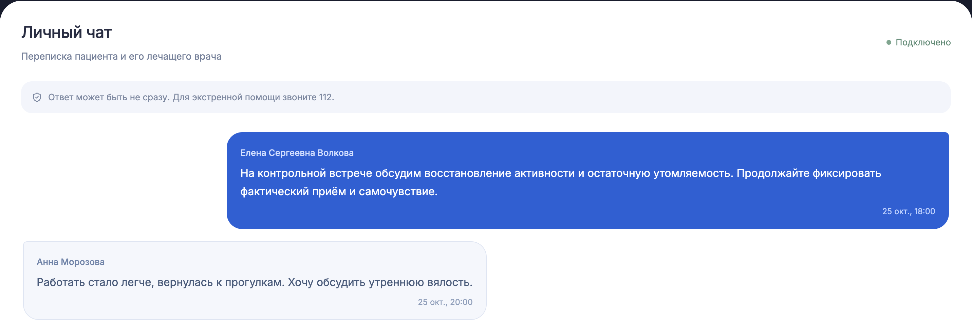
Clinical Compass
Связь с пациентом
09
Переписка рядом с историей лечения
Чаты с пациентами
Медицинские источники
Сообщения и вложения сохраняются
Поиск, ссылки и проверка документов
Notes:
Врач видит общий список диалогов со своими пациентами и выбранную переписку. Сообщения и вложения сохраняются сервером. Доставка использует постоянное соединение, повторное подключение и резервное обновление истории. Проверена переписка в обе стороны и восстановление после сбоев. Это не канал гарантированной экстренной помощи. В приложении также есть библиотека медицинских источников с поиском и ссылками на страницы, загрузка документов с проверкой извлечённых сведений врачом, версии назначений.
Источники: docs/chat-verification.md; app/frontend/src/pages/Chat.jsx; app/backend/chat.py; var/presentation/assets/capture-manifest.json

Slide 10
Clinical Compass
Готовность решения
10
Работающий прототип для демонстрации
201
4
автоматическая проверка
истории по 21 записи
Следующий шаг
Экспертная оценка описаний и сигналов.
Замер времени подготовки врача к приёму.
Синтетические данные. Клиническая проверка пока не проводилась.
Notes:
201 — сумма 187 серверных и 14 пользовательских автоматических проверок из последнего документированного полного прогона 26.10.2026, не процент качества и не клиническая точность. Проверены также сборка интерфейса, роли, маршруты, сообщения в двух браузерных сессиях, вложения и восстановление после сбоев. Четыре синтетические истории имеют по 21 ежедневной записи. Текущая презентация не содержит результатов испытаний на реальных пациентах, сравнительного измерения экономии времени врача, чувствительности или специфичности сигналов. Предлагаемый следующий этап: согласованная экспертная оценка достаточной выборки и сравнение времени подготовки к приёму в обычном процессе и с системой.
Источники: docs/chat-verification.md:24; docs/demo-scenarios.md; docs/verification.md; var/presentation/benchmark.json

